Slide 1

2D Arrays Leksioni 06
Vargjet 2 Dimensionale

Slide 2
Cfare eshte nje Array 2 Dimensionale
Eshte nje varg vargjesh.
Array 2D ruan te dhenat ne forme tabele me rreshta dhe kolona.

Slide 3
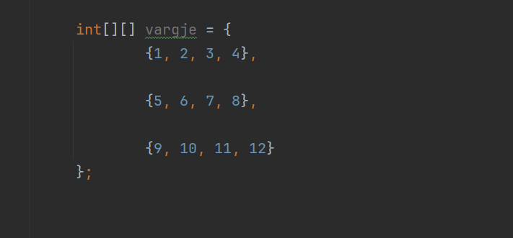
Sintaksa

Slide 4
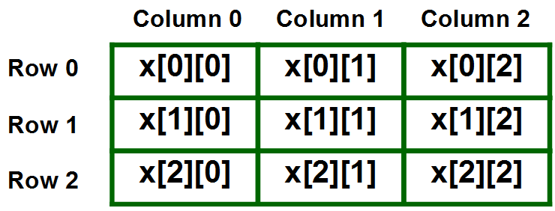
Ilustrim

Slide 5
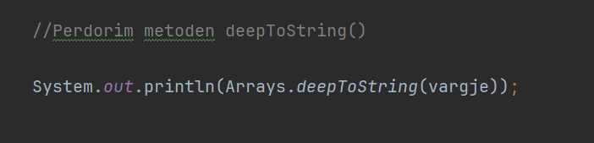
Printimi

Slide 6
Printimi

Slide 7
USHTRIME…

Slide 8
Ushtrimi 1
Krijo një program në Java që inicializon një Array 2D 3x3 për të përfaqësuar një tabelë. Çdo element i vargut duhet te permbaje karakterin '*'.
* | * | *
* | * | *
* | * | *

Slide 9
Ushtrimi 2
Shkruaj një program në Java që krijon një Array 2D 4x4 duke përfaqësuar një tabelë me numra nga 1 deri në 16. Shfaq tabelën në konsolë.
1 | 2 | 3 | 4
5 | 6 | 7 | 8
9 | 10 | 11 | 12
13 | 14 | 15 | 16

Slide 10
Ushtrimi 3
Zhvillo nje program qe gjeneron kalendarin e muajit shkurt 2024.
1 | 2 | 3 | 4 | 5
6 | 7 | 8 | 9 | 10
11 | 12 | 13 | 14 | 15
16 | 17 | 18 | 19 | 20
21 | 22 | 23 | 24 | 25
26 | 27 | 28 | 29

Slide 11
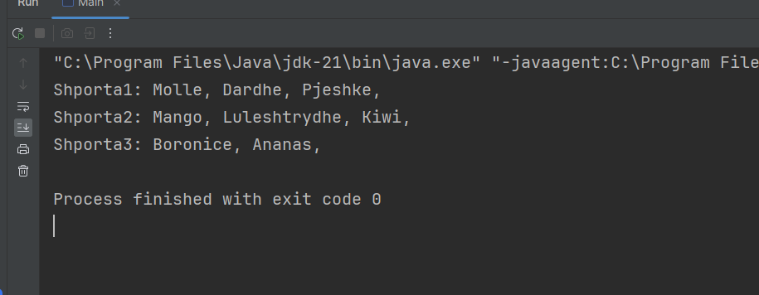
Ushtrimi 4
Arbri ka 3 shporta, secila shporte ka 3 fruta te ndryshem.
-Shporta1: Molle, Dardhe,Pjeshke
-Shporta2: Mango, Luleshtrydhe, Kiwi
-Shporta3: Boronice, Ananas
Krijoni shportat duke perdorur Array 2d dhe printoni rezultatin e meposhtem ne console.

Slide 12
Ushtrimi 5
Krijo një program në Java që gjen shumën e të gjithë elementeve të një Array 2D. Lejo përdoruesin japi dimensionet e vargut dhe vlerat e elementeve.

